Slide 1
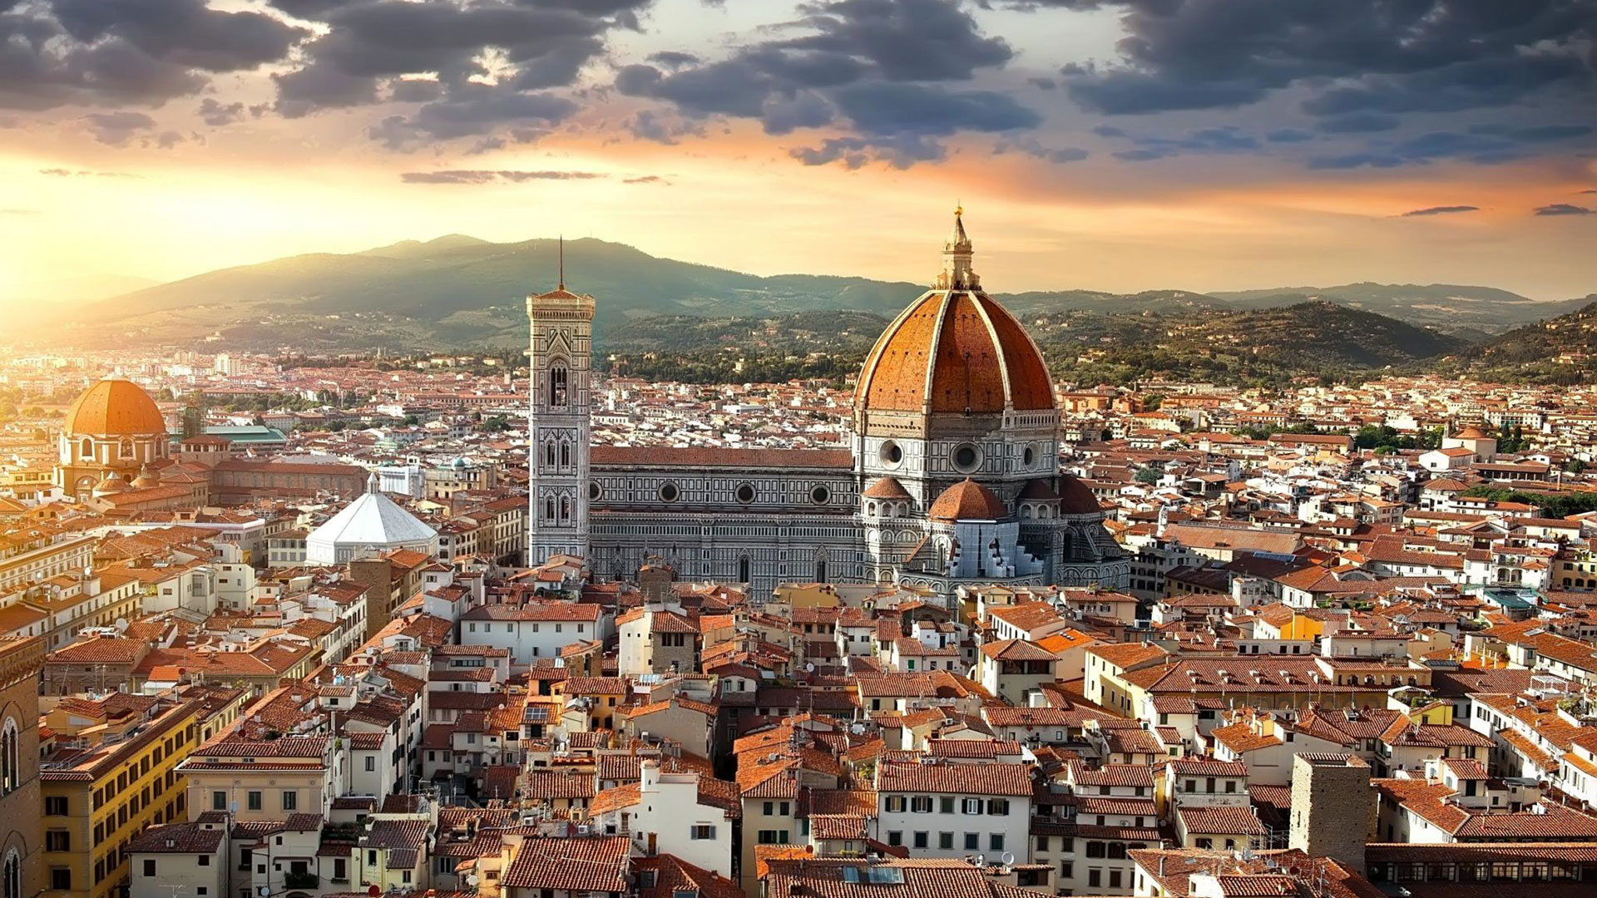
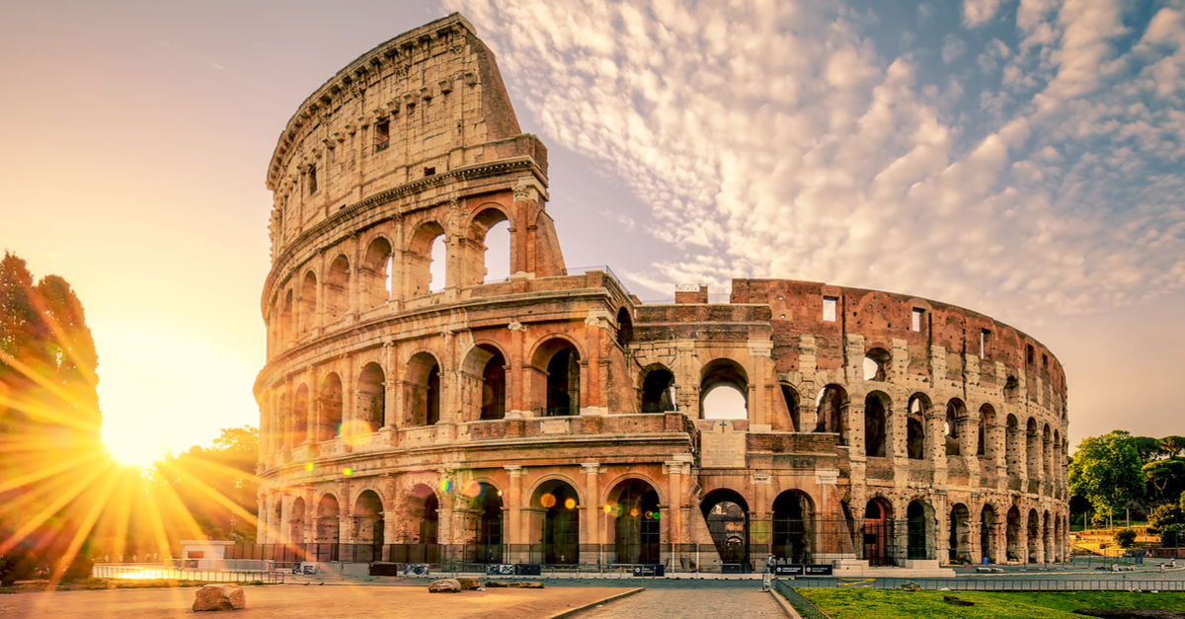
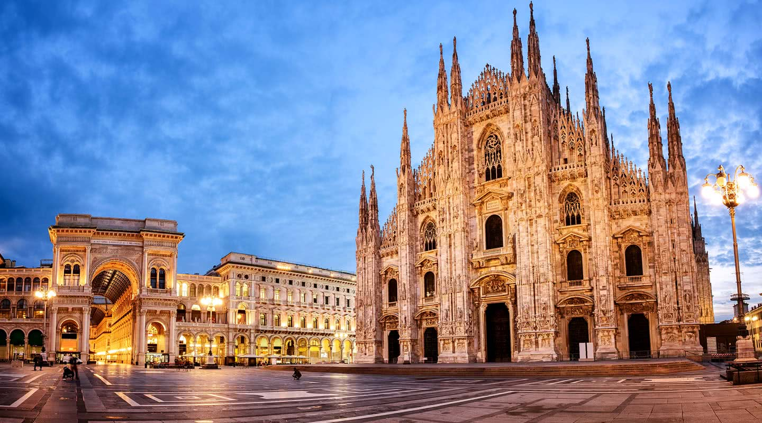
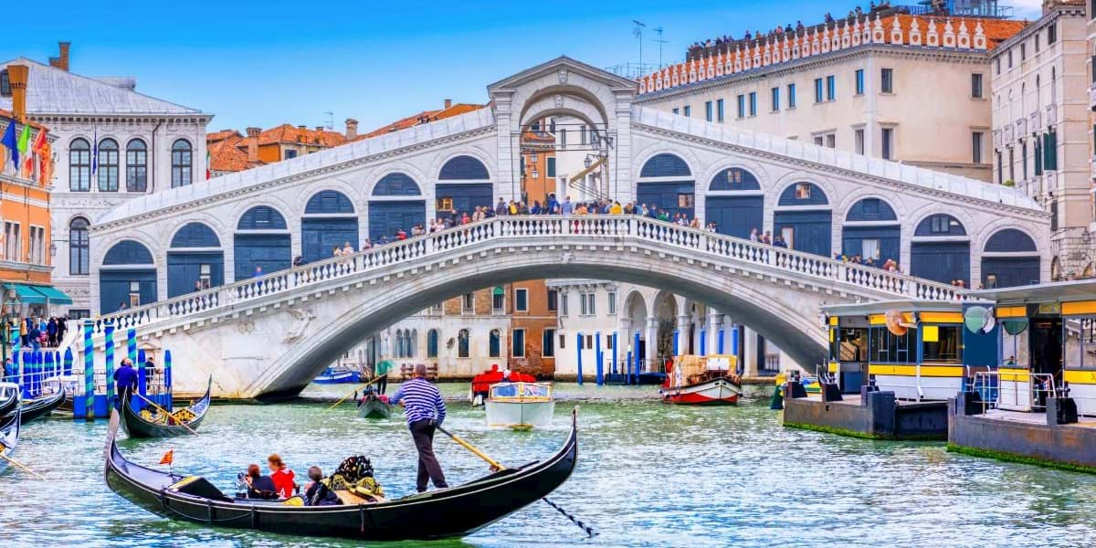
ITALIA EN 7 DiAS
Notes:
Esta propuesta de viaje se constituye por 4 etapas: Venecia, Milán, Florencia y Roma→ las principales ciudades turísticas italianas que se caracterizan por un inestimable patrimonio histórico y cultural. Todo esto lo haremos en 7 días.
Este paquete tiene todo lo necesario para vivir una experiencia única, rica de cultura y de sabores en Italia sin tener la preocupación de organizarlo

Slide 2
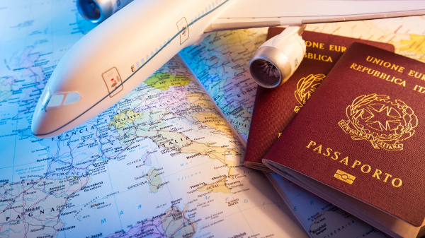
Informaciones Generales
Ida
Vuelta
23 Noviembre
29 Noviembre
Barcelona (El Prat)
Venecia (M.Polo)
🕒 9.00 - 11.00
🎫 FR 6398
Roma (Fiumicino)
Barcelona (El Prat)
🕒 19.00 - 21.00
🎫 FR 7060
Documento de Identidad /
Pasaporte en vigor
Notes:
Cuando es mejor viajar a Italia?
En primavera (entre Marzo y Junio) y en autumno (entre Septiembre y Noviembre) cuando el clima es agradable y no hay mucha afluencia de turistas
Nuestra propuesta actual es: una semana (desde 23 de noviembre hasta 29 de noviembre)
Este paquete contiene un vuelo de ida (desde Barcelona a Venecia, primera etapa) y un vuelo de vuelta (desde Roma, última etapa, hasta Barcelona)
Para viajar es necesario el documento de identidad o el pasaporte en vigor→porque estamos en la Unión Europea y en la área Schengen

Slide 3
Informaciones Generales
Incluye
2
Personas
✈️ Ida y Vuelta
🏩 Alojamiento:
2 noches en Venecia-Florencia
1 noche en Milán-Roma
+ ☕️ Desayuno
🎫 Visitas + entradas
🎧 Guía en español
🚌 Transporte entre ciudades
Cancelación
3 Semanas
antes
sin tarifas
1.800 €
Anticipo 25%
Notes:
Este paquete es ideal para 2 personas, una pareja o 2 amigos, que quiere vivir la riqueza cultural que Italia ofrece
El precio es aproximativamente de 1.800 Euro con anticipo igual al 25% del total
E incluye: vuelo de ida y vuelo de vuelta; alojamiento (2 noches en Venecia y Florencia y 1 en Milán y Roma; el desayuno en cada ciudad; Visitas y entradas a los sitios; guía en español, transporte entre las ciudades)
Y si hay cambio de idea antes de 3 semanas de partir es posible cancelar la reservación sin pagar otras tarifas y con restitución del anticipo.

Slide 4
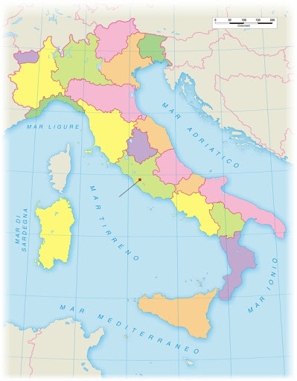
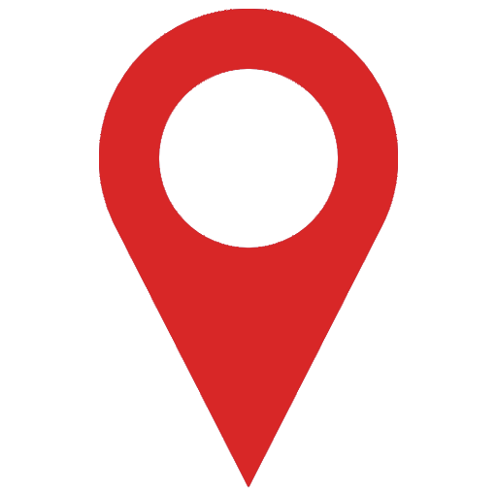
2️⃣ Milán
📆 25 Noviembre
1️⃣ Venecia
📆 23-24 Noviembre
4️⃣ Roma
📆 28-29 Noviembre
3️⃣ Florencia
📆 26-27 Noviembre
Notes:
Como dicho antes hay 4 etapas que componen el tour:
La primera es Venecia (23-24 de noviembre)
La segunda es Milán (25 noviembre)
La tercera es Florencia (26-27 noviembre)
Y la última es Roma (28-29 noviembre)

Slide 5
VENECIA
Notes:
Primera etapa: Venecia

Slide 6
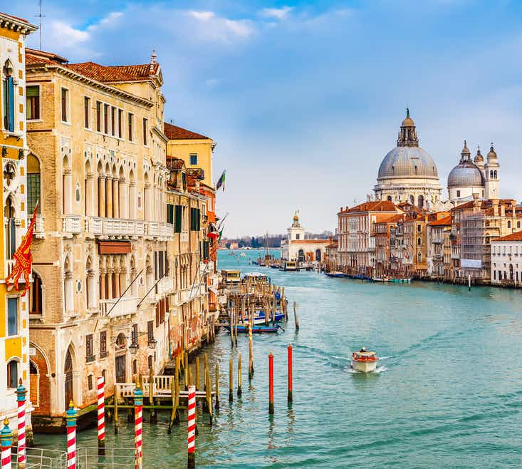
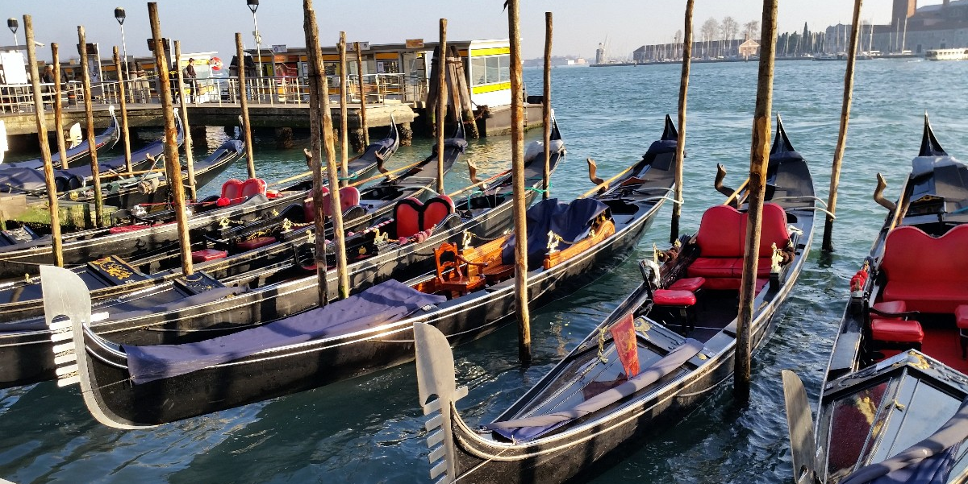
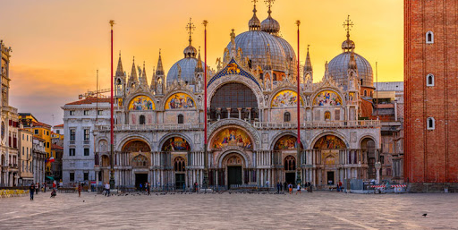
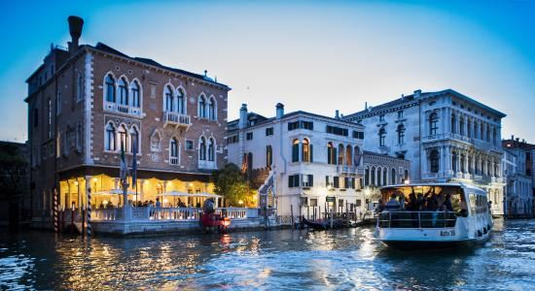
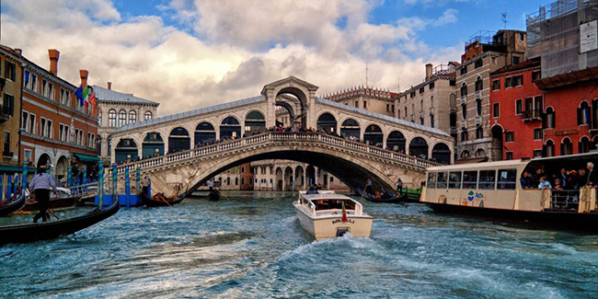
ATRACCIONES
Entrada a la Basílica de San Marcos con guía
Ponte Rialto
Entrada al Palacio Ducal con guía
Gran Canal en góndola o vaporetto
Visita por las calles
Hotel Palazzo Stern
Dorsoduro 2792/A - 30123 Venecia
Notes:
Entre las atracciones que ofrece Venecia hay:
La Basílica de San Marcos→ obra de estilo bizantino, la entrada incluye el acceso a la terraza de la iglesia desde donde se pondrá disfrutar de la excelente vista de la Plaza de San Marcos.
El Ponte Rialto= uno de los más famosos Venecia
El Palacio Ducal donde se pondrá encontrar las obras del famoso pintor Tintoretto y que incluye: lugares de gran belleza como la Scala dei Giganti, la Scala d´Oro, el apartamento del Duque, la armería, la Sala del Gran Consejo y el Puente de los Suspiros.
Cruzaremos el Gran Canal en góndola o vaporetto (mas económico pero menos romántico), se erigirá directamente en Venecia, si se elige la góndola hay una diferencia de precio. A través del Gran Canal se pondrá admirar las fachadas de los magníficos palacios renacentistas como el Palacio Ca’ d’Oro o el Palacio Ca’ Rezzonico, hasta llegar a la Plaza de San Marcos.
Visitaremos la calles de Venecia-->en una de las calles que bajan del puente se encuentra el Mercado de Rialto, donde se pondrá comprar las típicas máscaras venecianas, souvenir de cristal de Murano etc.
El alojamiento será en el hotel a 4 estrellas Palazzo Stern= edificio tradicional veneciano, a 10 minutos a pie de la Plaza San Marcos.

Slide 7
MILÁN
Notes:
La segunda etapa será Milán, y el desplazamiento de Venecia será en bus.

Slide 8
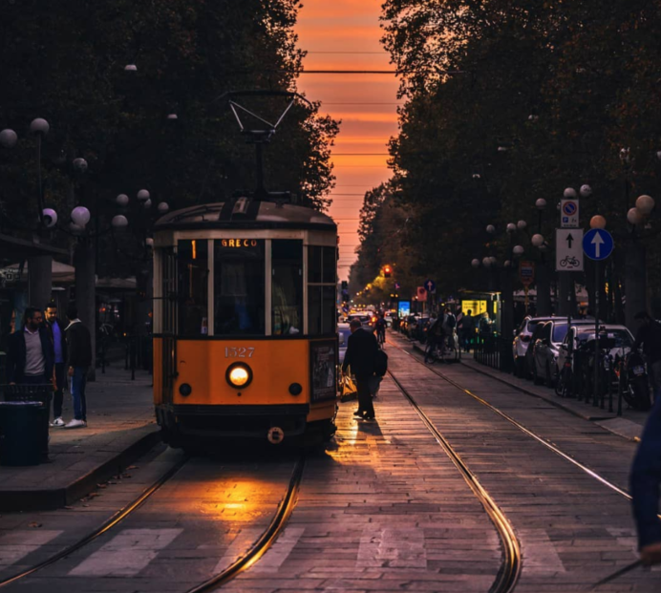
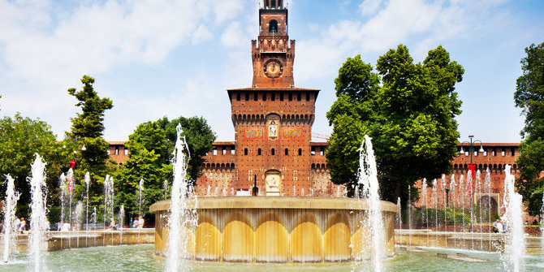
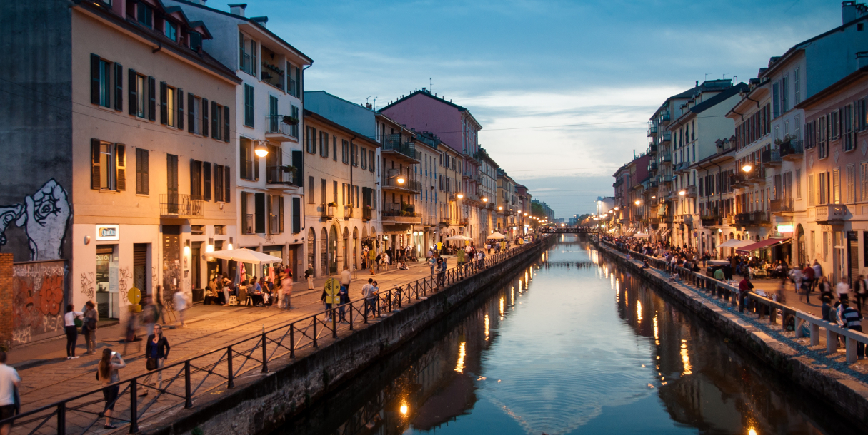
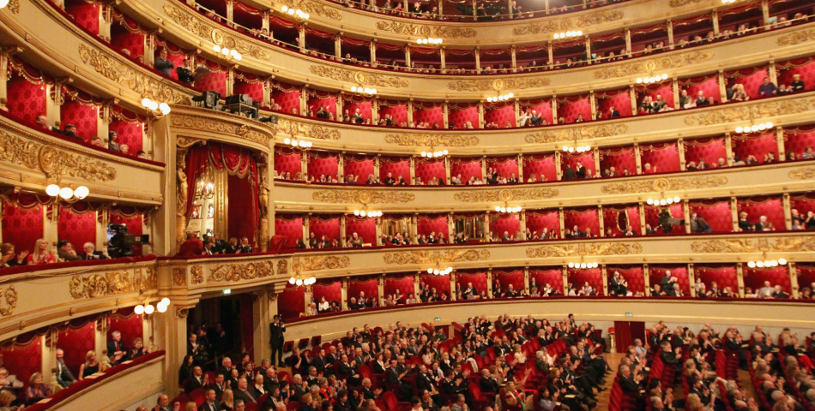
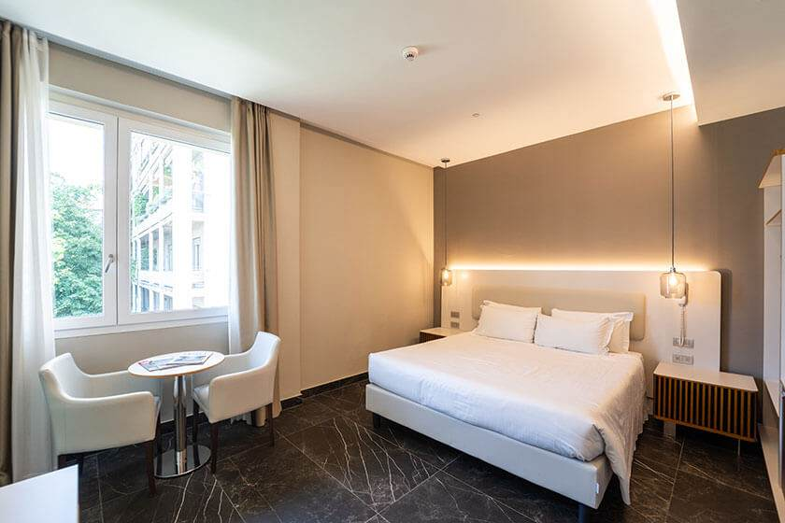
Hotel Milano Castello
Via San Tomaso 2, 20121 Milán
ATRACCIONES
Entrada al Duomo y su plaza con guía
La Última Cena de Leonardo da Vinci
Entrada al Teatro La Scala con guía
Los canales de Milan: Navigli
Entrada a la Pinacoteca de Brera con guía
Entrada al Castillo Sforzesco con guía
Notes:
Después de un rico desayuno, realizaremos una visita a la ciudad de Milán.
Sus palacios antiguos y modernos representan la atmosfera que se vive en este ciudad: una tensión para la innovación, y el recuerdo del patrimonio histórico y cultural, del antiguo.
Entre las atracciones que la ciudad ofrece se visitaran:
El Duomo y su plaza con posibilidad de subir a la terraza panorámica,
La Iglesia de Santa Maria De Las Gracias donde al interior se podrá mirar La Última Cena del grande pintor italiano Leonardo da Vinci
El famoso teatro de opera el Teatro La Scala
Los canales de Milán, llamados Navigli, caracterizados por restaurantes y locales para jóvenes y no sólo, donde se pondrá vivir la experiencia del famoso aperitivo.
La Pinacoteca de Brera con obras de Mantegna, Raffaello, Piero della Francesca, Hayez y Caravaggio y otros grandes artistas.
Por último visitaremos el Castillo Sforzesco, construido en el siglo XIV, destruido por Napoleón, y reconstruido en el mismo aspecto che tenía en la época de la familia Sforza.
El alojamiento + el desayuno será cerca del Castillo Sforzesco, en el Hotel Milano Castello, hotel a 3 estrellas.

Slide 9
FLORENCIA
Notes:
La tercera etapa es Florencia. El desplazamiento será en bus

Slide 10
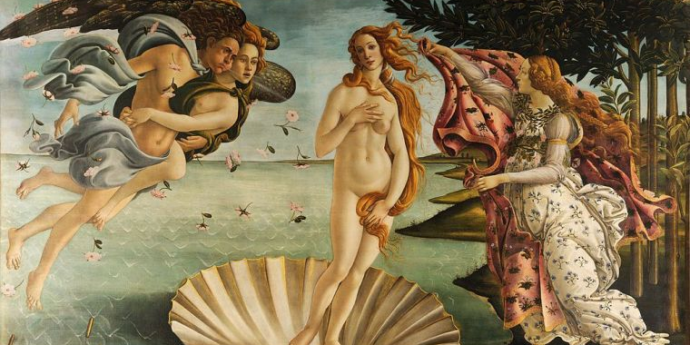
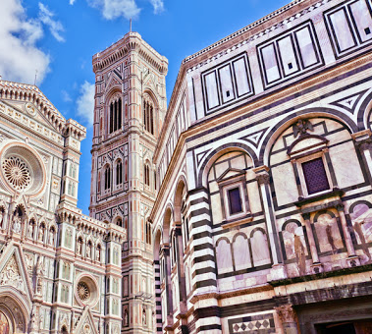
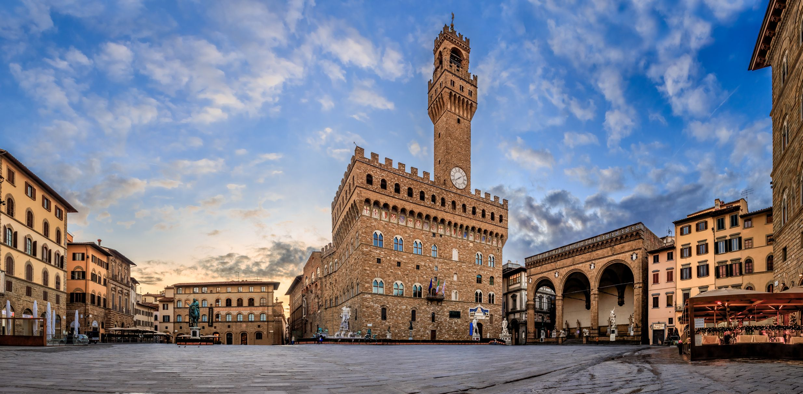
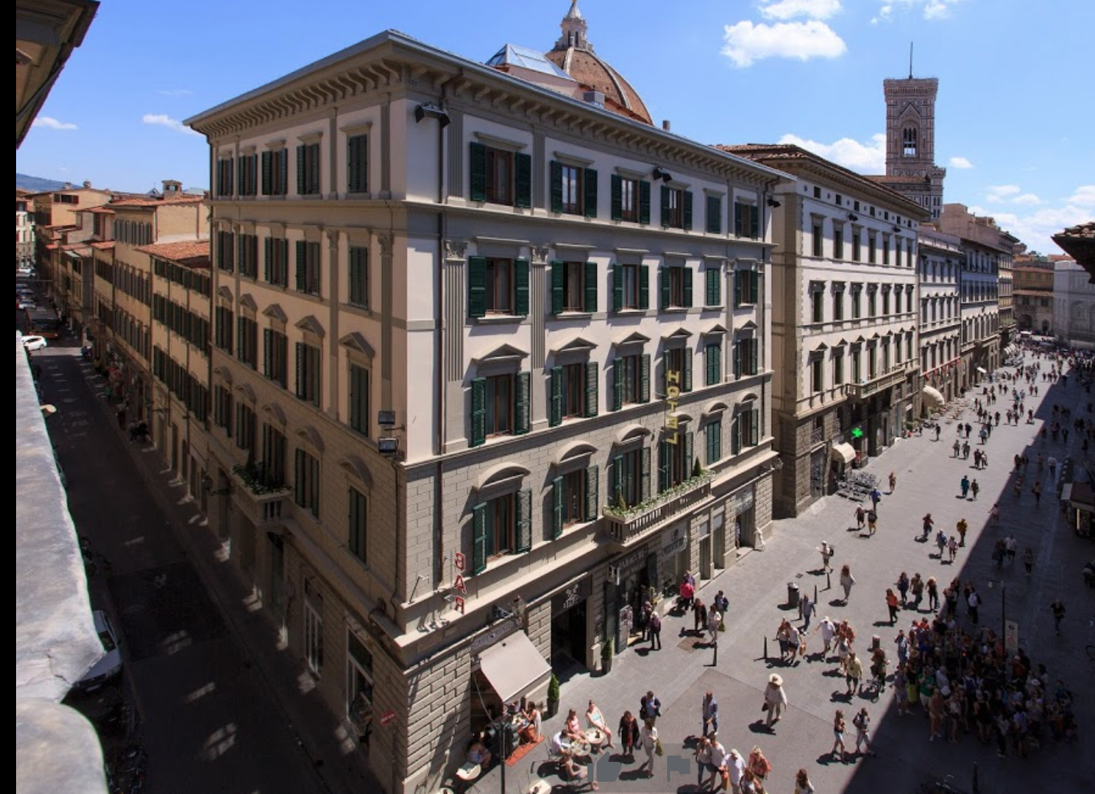
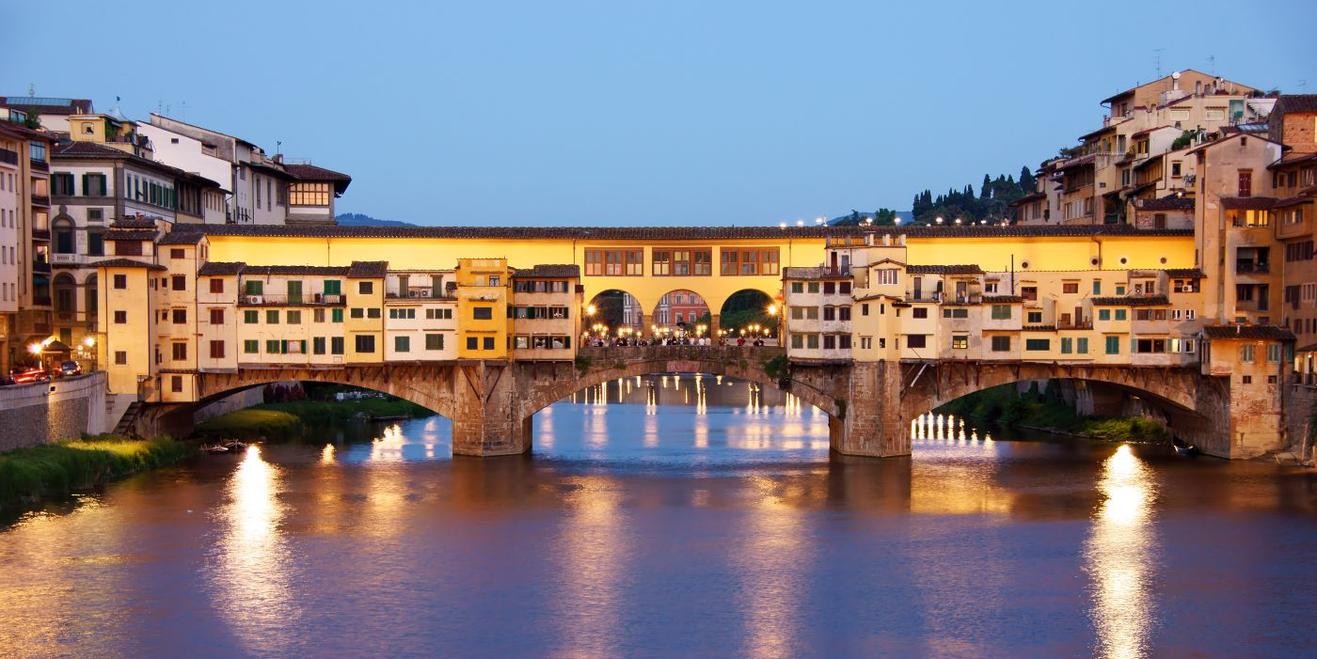
Hotel Spadai
Via dei Martelli, 10 | 50129 Firenze
ATRACCIONES (todo con guìa)
Plaza de la Siñoria
Plaza del Duomo
Entrada al Museo Uffizi
Puente Viejo
Santa María de las Flores
El Campanero de Giotto
Entrada a la Iglesia de Santa Cruz
Notes:
El 26 y 27 de Noviembre visitaremos Florencia, donde paseando por las calles de esta ciudad nos sentiremos como en un museo al aire libre gracias a sus numerosos edificios, esculturas y monumentos creados por algunos de los mejores maestros de la época del Renacimiento, como Miguel Ángel.
Las atracciones que visitaremos serán todas con guía hablante español:
-Plaza de la Siñoria con su Palacio Viejo es uno de los lugares con más vida de la ciudad.
-la Plaza del Duomo: el centro religioso y espiritual de Florencia. Aqui se visitaran: la Catedral Santa María de las Flores con su Cúpula construida por Brunellleschi, el Baptisterio de San Giovanni y el Campanero de Giotto
-visitaremos la Iglesia de Santa Cruz la cual alberga la tumba del famoso artista Miguel Ángel y del famoso científico Galileo Galilei.
-y por último visitaremos el Puente Viejo uno de los puentes más famosos del mundo, un lugar romántico y donde se pondrá descansarse un rato después muchas maravillas
El alojamiento + desayuno será en el Hotel a 4 estrellas, Hotel Spadai, en el centro de Florencia, fruto de una completa restauración de un edificio del Renacimiento y cerca del Duomo.

Slide 11
ROMA
Notes:
La última etapa es Roma: la ciudad eterna, el destino que no puede faltar en un viaje a Italia. Es un museo al aire libre con distintas atracciones que son patrimonio de la humanidad por la UNESCO
Alcanzaremos la ciudad en bus el 28 de noviembre y la visitaremos el 28 y el 29 de Noviembre, hasta el vuelo de vuelta.

Slide 12
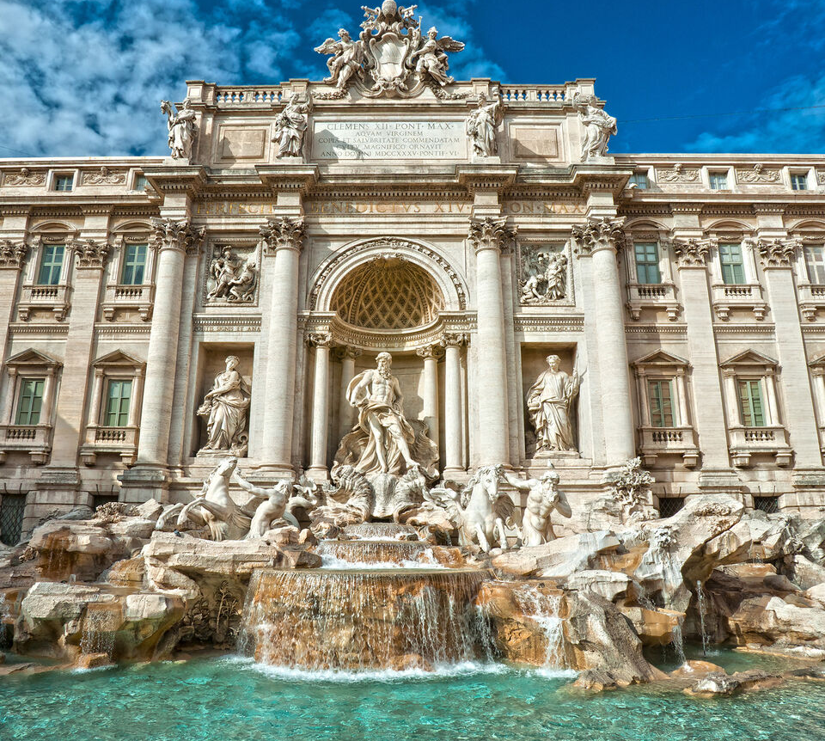
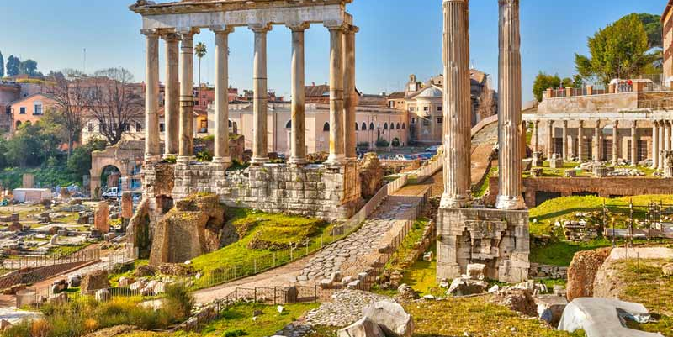
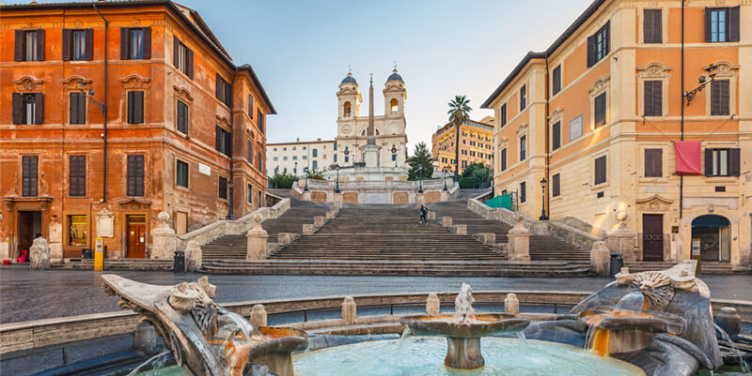
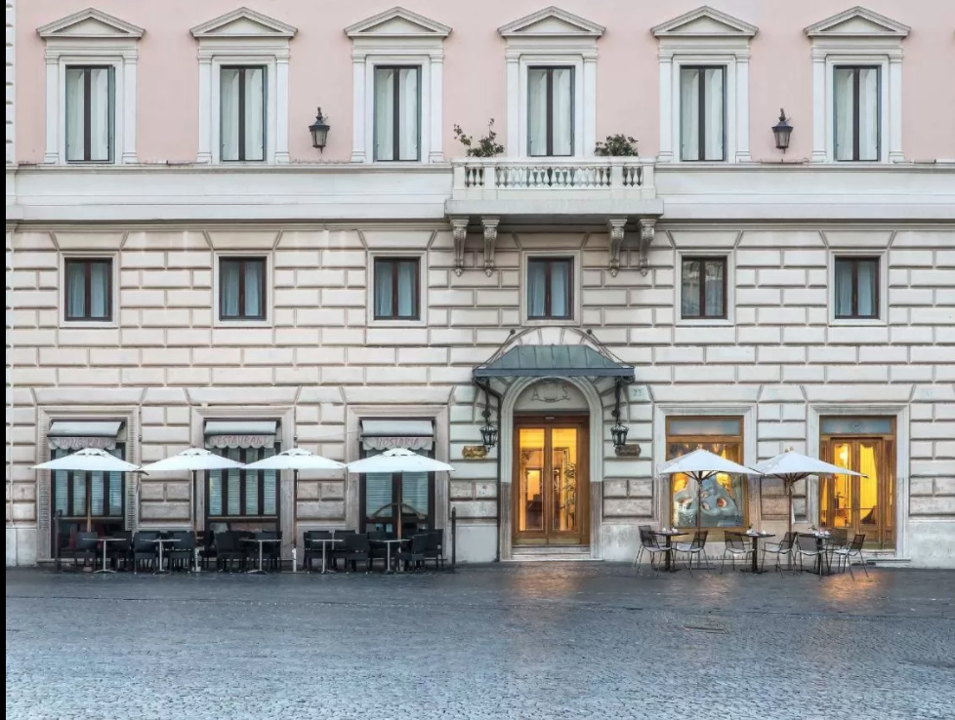
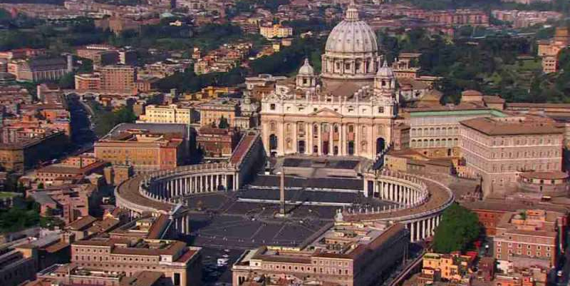
Albergo del Senato
Piazza della Rotonda 73- 00186 Roma
ATRACCIONES (todo con guía)
Roma Arqueológica con visitas por los Foros Romanos, el Coliseo, el Circo Máximo
Fontana de Trevi
Plaza de España, Plaza Navona, Plaza del Popolo
Plaza de San Pedro (Vaticano)
Museos Vaticanos
Notes:
Las atracciones que visitaremos son:
-algunos de los sitios arqueológicos de Roma: los Foros Romanos, el Coliseo y el circo Máximo
-la Fontana de Trevi donde la leyenda dice que si se arroja una moneda, se regresa a Italia y si se lanza dos monedas, se encontrará aquí al amor de su propia vida.
-Plaza de España donde las escaleras de esta plaza son mundialmente famosas, en el inicio visitaremos la Fuente de la Barcaza, construida por Bernini. Si se subimos las escaleras llegaremos a la iglesia de Trinità dei Monti.
-Plaza Navona: una de las plazas más famosas de Italia, donde alberga la Fuente de los Cuatro Ríos, construida por Bernini,
-Plaza del Popolo: en esta plaza se encuentra la Iglesia de Santa Maria del Popolo, donde se puede ver algunas pinturas originales de Caravaggio.
-Visitaremos la Santa Sede en particular la Plaza de San Pedro frente a la Basílica y diseñada por Bernini y los museos vaticanos, museos dentro del Vaticano, pertenecientes a la Iglesia Católica
El alojamiento + desayuno será en el hotel a 3 estrellas Albergo del Senato, cerca de Plaza Navona.

Slide 13
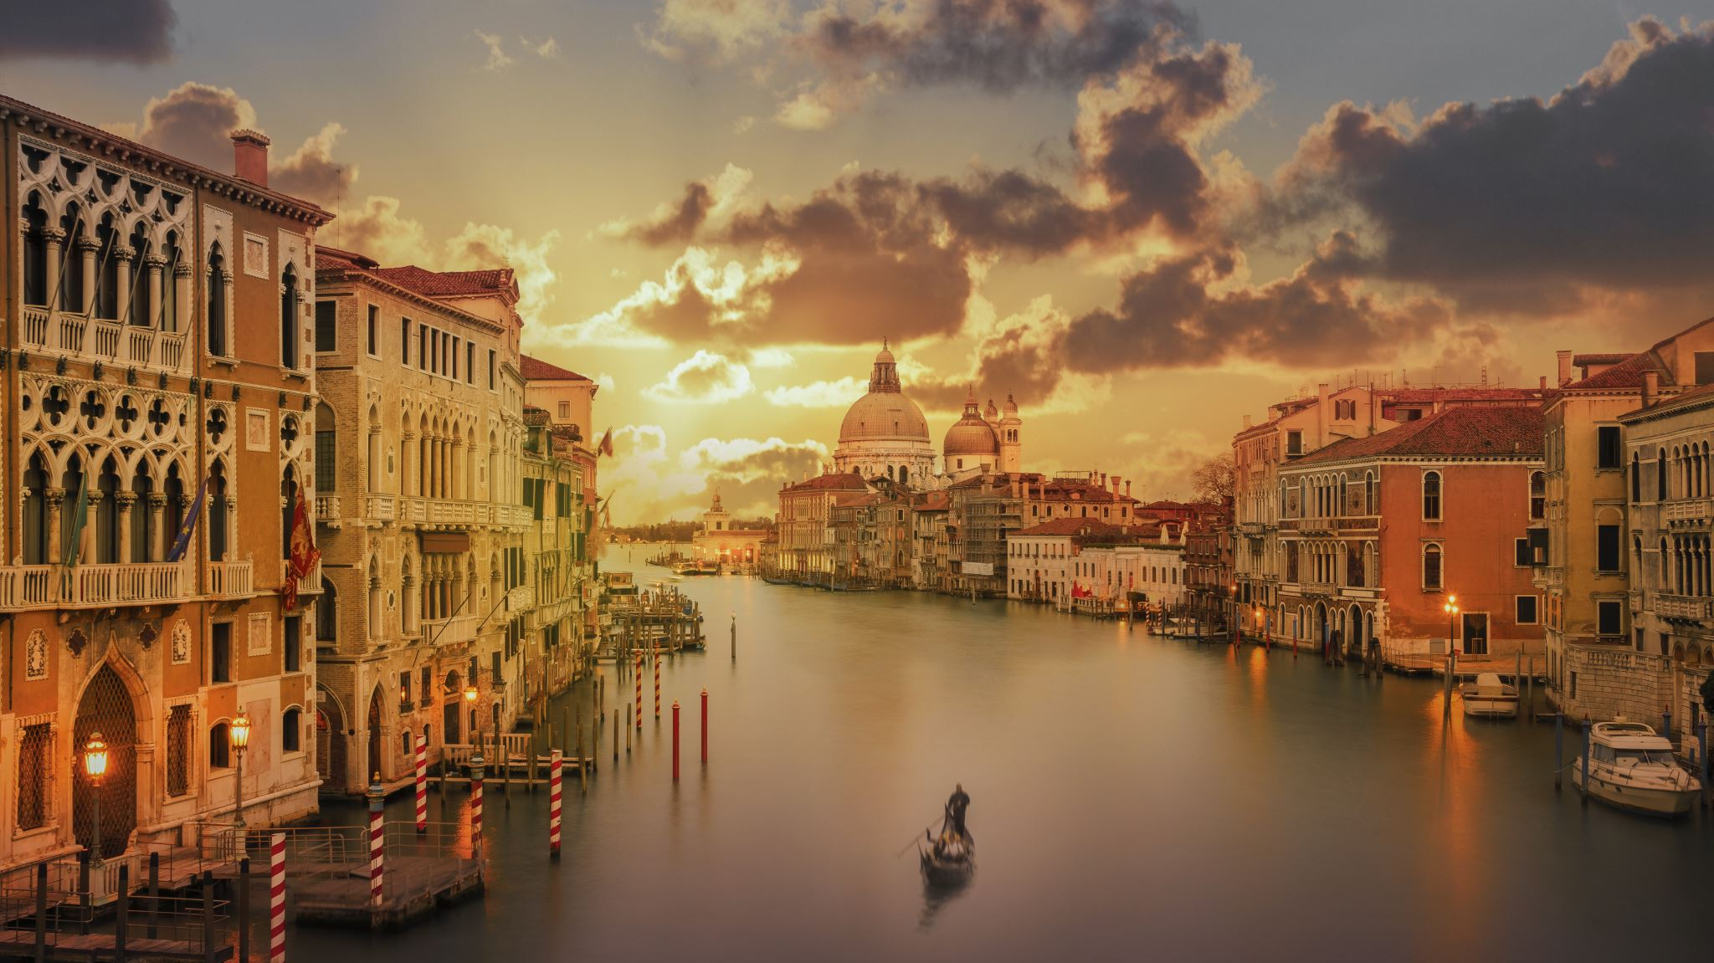
El verdadero viaje de descubrimiento no consiste en buscar nuevos paisajes, sino en tener nuevos ojos
Marcel Proust
Notes:
Y por fin recordamos que:

